Slide 1
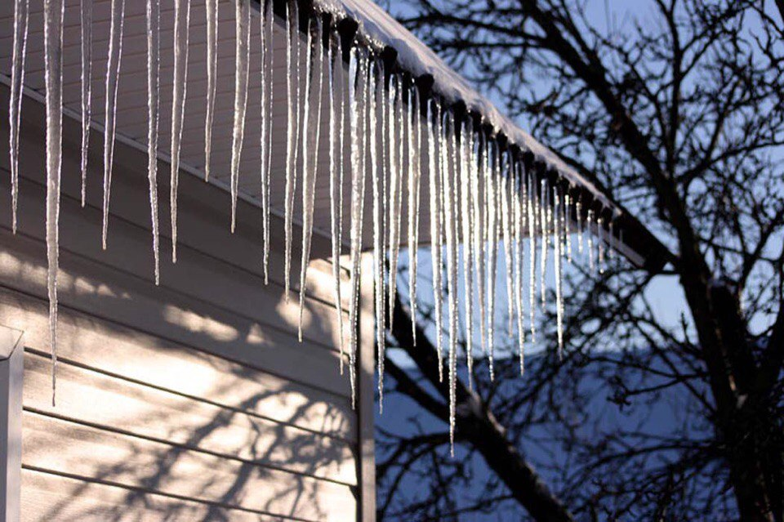
«Найдем друзей для сосульки»

Slide 2
Тип проекта: Смешанный (информационный, практико-ориентированный, творческий), краткосрочный, интегрированный (познание). Сроки реализации: 31.01.2017 – 06.02.2017 Участники проекта: дети дошкольного возраста с задержкой психического развития, дефектолог, воспитатели, родители воспитанников. Руководитель проекта: Бутенева С.К., воспитатель.

Slide 3
Педагогическая проблема
Недостаточная сформированность познавательного интереса и ориентировочно-исследовательских навыков;
Отставание в развитии восприятия;
Недостаточность лексического запаса в активном словаре детей по зимней тематике;
Несформированность связной речи детей;

Slide 4
Цель проекта:
Создание оптимальных условий для развития восприятия, связной речи детей;
Создание условий для формирования устойчивого положительного отношения к познавательной, ориентировочно – исследовательской деятельности

Slide 5
Задачи проекта
Формировать у детей понятие «Объект – Имя признака – Значение имени признака»;
Способствовать формированию понятия «Помощники умной головы», умения активно работать с анализаторами;
Формировать умение считывать схемы «Цвет», «Форма», «Температура», задавать вопросы от имени признака;

Slide 6
Задачи проекта
Формировать лексико-грамматические средства языка, первоначальные навыки связной монологической речи;
Осуществлять коррекцию недостатков в развитии психических процессов восприятие, внимание, память, мышление) и способствовать их дальнейшему формированию;
Способствовать формированию умения устанавливать причинно – следственные связи, учить делать выводы.

Slide 7
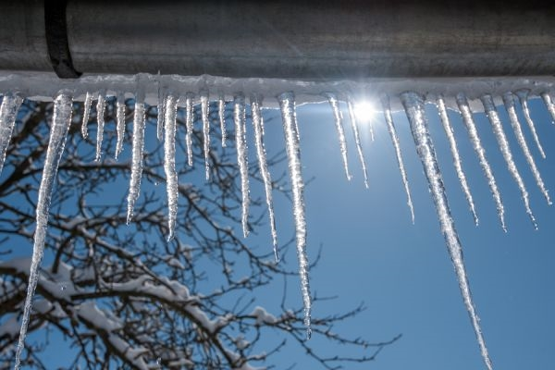
Детская проблема
Ребята вышли на прогулку. Увидели на крыше сосульку. Спросили, почему сосулька одна, и почему она грустит? Они задумались: Когда нам становится весело?
И решили найти для сосульки друзей похожих на нее: таких же прозрачных, таких же треугольных и таких же холодных.

Slide 8
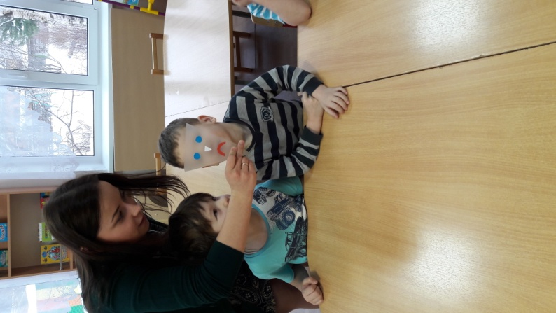

Slide 9
Присвоение проблемы детьми

Slide 10
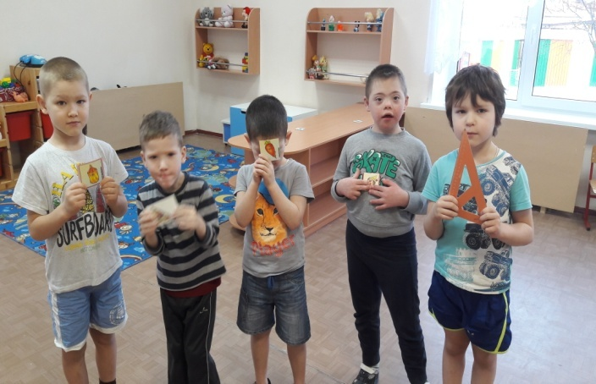
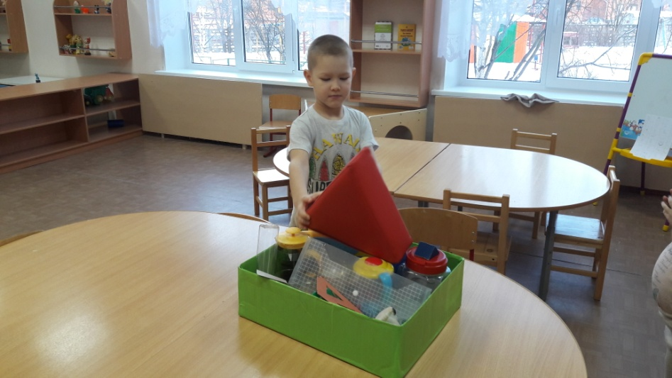
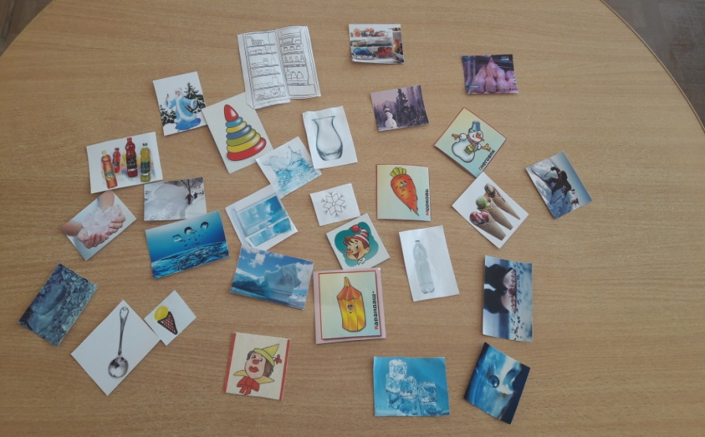
Копилка
Дети находили в группе подходящие по значению признака игрушки и картинки.

Slide 11
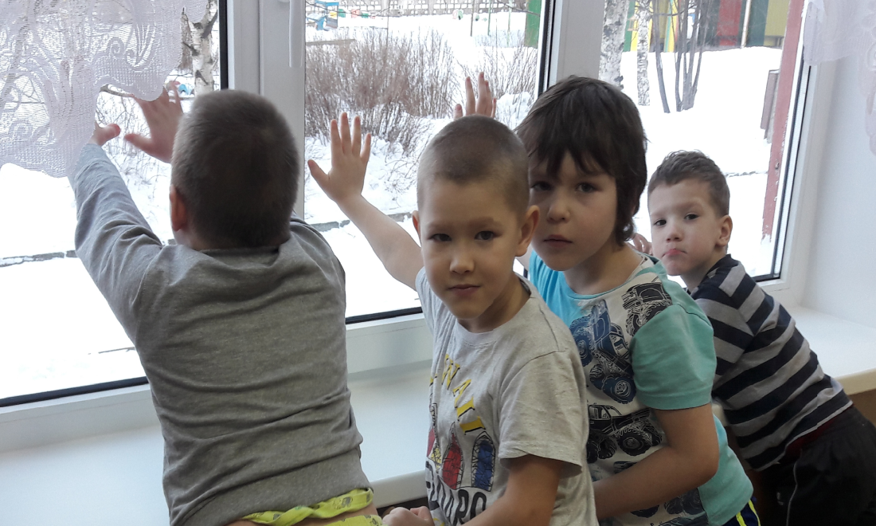
Копилка

Slide 12
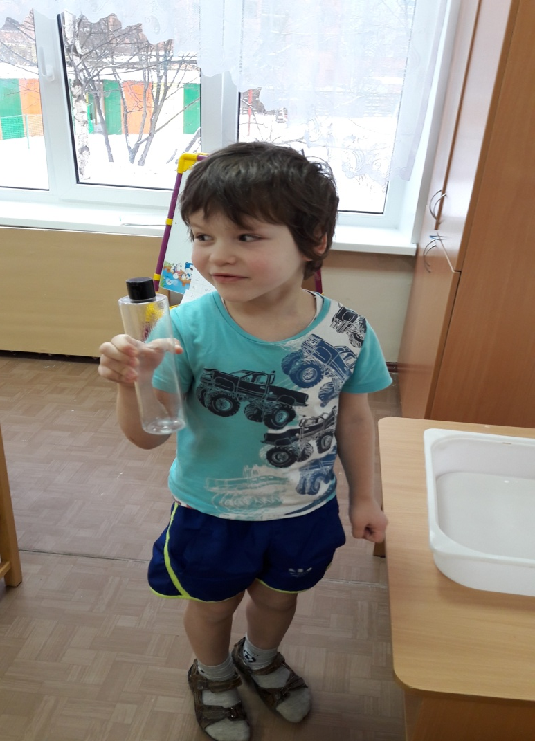
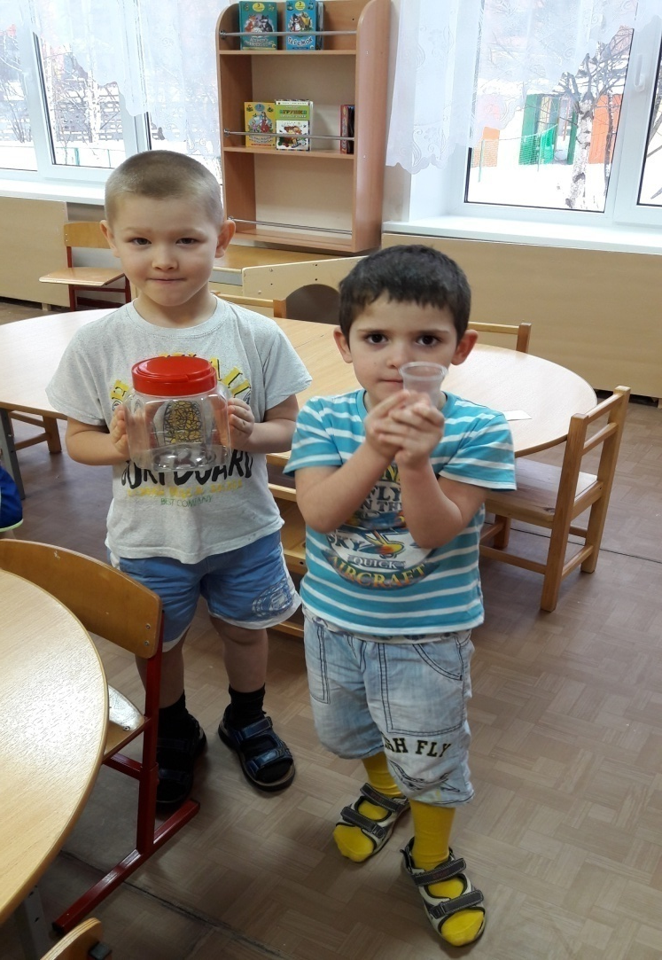
Копилка

Slide 13
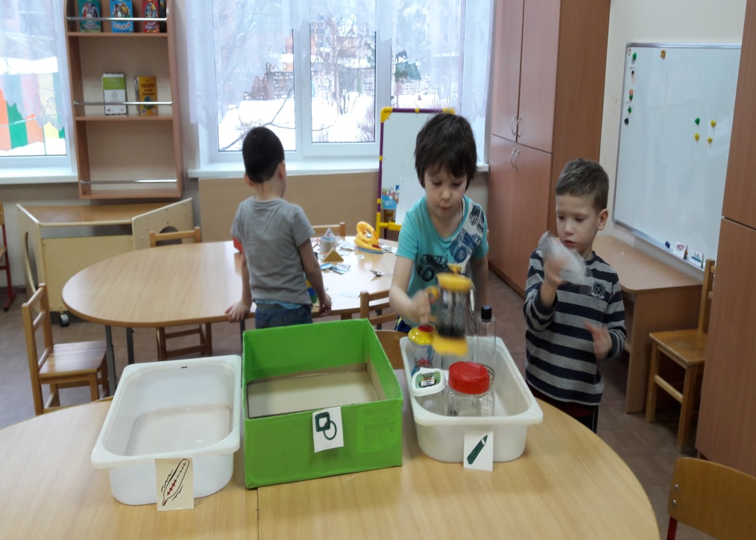
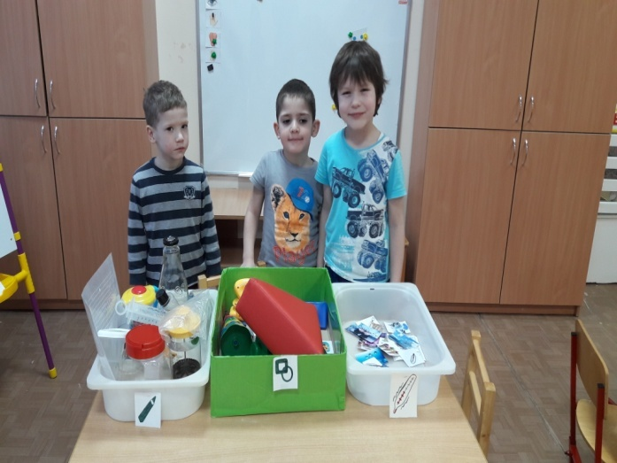
«Картотека»
Группировка объектов из копилки по разным признакам.
Игра «Расселим игрушки и картинки в разные домики: «Цвет, Форма, Температура»;
Зарисовали игрушки и составили морфотаблицу

Slide 14
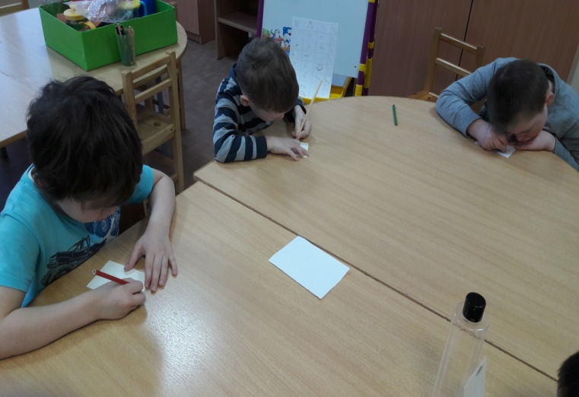
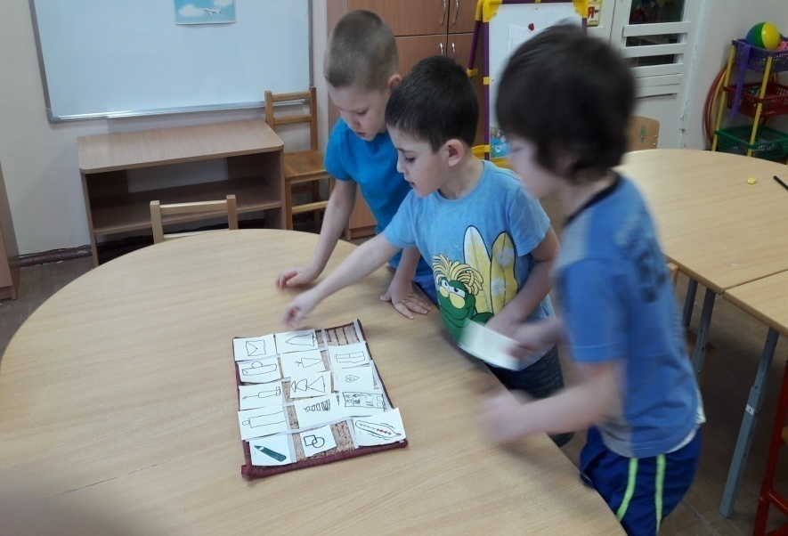
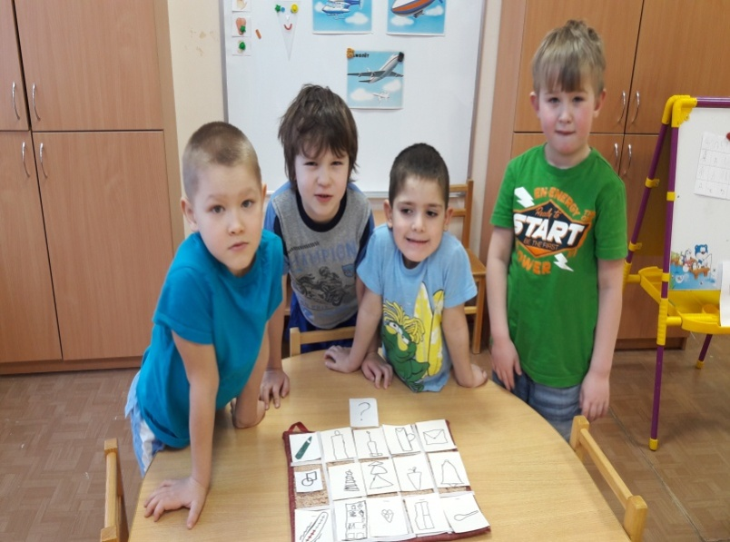

Slide 15
Модель

Slide 16
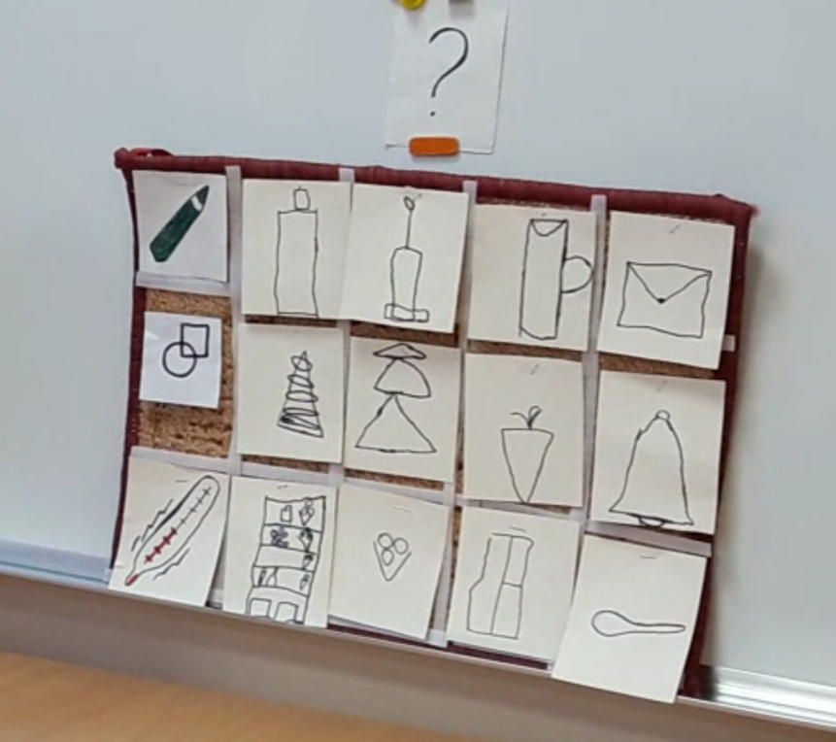
Продукт
Составление загадок про сосульку на основе морфотаблицы.
Пример загадки:
Прозрачная, но не бутылка,
Треугольная, но не пирамидка,
Холодная, но не холодильник,
Что это?

Slide 17
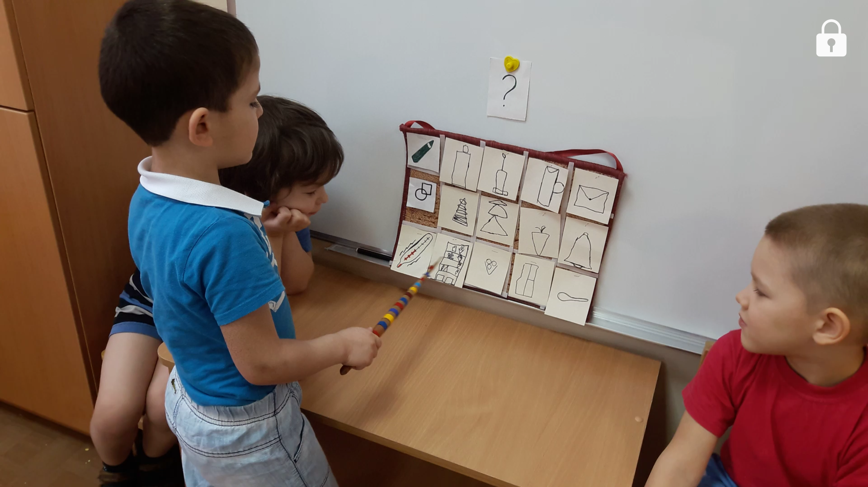
Презентация
Презентация проходила в форме загадывания загадок детьми друг другу.

Slide 19
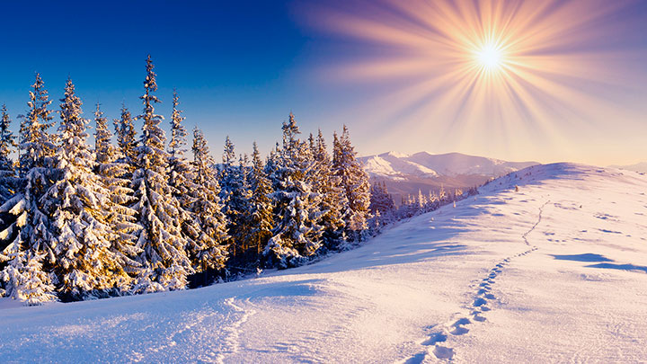
Новая проблема Какие у зимы есть друзья?

